Slide 1

【2024年】マーケティング戦略
Baguio JICの説明書
2024年以降のJICのマーケティング戦略を説明するプレゼン資料

Slide 2
【JIC】2024年のマーケティング戦略概要
項目 | プレミアム校舎 | メイン校舎
マーケティング キーワード | ・避暑地のリゾートホテルのような生活環境 ・幅広いニーズに対応する多様な学習コース | ・スパルタ環境
推すコース | ・ESL Starter（初心者向けセミスパルタESL） ・スピーキングマスター ・ワーキングホリデー対策 | ・ IB ESL（初心者向けスパルタESL） ・スパルタIELTS
支軸ターゲット | ・20代半〜30代の落ち着いた環境で学びたい方 | ・20〜30代前半のスパルタ環境で学びたい方

Slide 3
スパルタとセミスパルタの定義
制度 | 定義 | 平日外出の可否
スパルタ | 夜の単語テストと自習が強制 | 可能（19時まで）
セミスパルタ | 夜の単語テストと自習が任意 | 可能（22時まで）
※JICに関しては、昔のように平日外出の可否が定義の違いではない。

Slide 4

JICプレミアム校舎
- 避暑地のリゾートホテルのような生活環境で学べる -

Slide 5

プレミアム校舎のおすすめポイント
・避暑地のリゾートホテルのような快適な生活環境
・初心者専用のESLコースを提供
・スピーキング強化やワーホリ対策もにおすすめの校舎
・カフェやラウンジなど校内にあり施設も充実
定員 | 200名
おすすめ コース | ・初心者専用コース「ESL Starter」 ・1:1でスピーキングを強化 「スピーキングマスター」 ・ワーキングホリデー対策
年齢層 | 【20~24】30%、【25~29】40% 【30代】20%、【40代以上】10%
国籍比率 | 日本：35%、韓国 35 %、台湾 5 %、中東 15%、残りベトナム、中国など
部屋タイプ | 1人部屋、2人部屋、4人部屋
校内施設 | 学生寮、教室、カフェ、スーパー、ラウンジ、コーワーキングスペース、自習室、食堂、ジムなど

Slide 6
ESL Starter 7 - 初心者向け入門コース-
セミスパルタ
クラス | 科目 | 内容
1:1 | 基礎スピーキングA | 初心者向けの教科書を使い基礎英会話力を鍛える。
 | 基礎スピーキングB | 初心者向けの教科書を使い基礎英会話力を鍛える。 Aとは別の教科書。
 | 基礎リーディング | 初心者向けの教科書を使いライティングや文法を学ぶ。
 | 基礎ライティング | 初心者向けの教科書を使い読解力の強化や語彙のインプットを行う。
グループ | リスニング＆発音 | リスニングと発音を同時に学び聞く力を鍛える。
イブニング グループ | イブニンググループ ① ~ ② | 音楽、ズンバ、映画、演劇など複数のグループクラスから好きなものを選んで参加可能。自由参加。
JICのESL Starter 7の特徴
英語に全く自信がない初心者のために作られたコース。総合的に基礎英語を学びぶことができる。単語しか使えない状態から文章を作って最低限の会話ができる状態を目指す。
1:1 | グループ | EG | 合計
4 | 1 | 2 | 7 コマ

Slide 7
スピーキングマスター - 1:1でスピーキング強化-
セミスパルタ
クラス | 科目 | 内容
1:1 | 音読 | 初心者向けの教科書を使い基礎英会話力を鍛える。
 | スピーキング＆発音 | スピーキングのレッスンを発音矯正を行う。
 | 基礎スピーキング | 文章を使って英語が話せるようトレーニングする。
 | リーディング | 解力の強化や語彙のインプット、発音矯正を行う。
 | ディスカッション | ディスカッションやディベートを通して論理的に英語を話すトレーニングをする。
 | プレゼンテーション | プレゼンテーションを通して論理的に考えやアイデアをアウトプットする訓練を積む。
イブニング グループ | イブニンググループ ① ~ ② | 音楽、ズンバ、映画、演劇など複数のグループクラスから好きなものを選んで参加可能。自由参加。
JICのスピーキングマスターの特徴
6 コマの 1:1 でスピーキングを伸ばすための集中訓練をする。最終的に自分のアイデアや意見を論 理的にアウトプットできる状態を目指す。発音矯正が行えるのも魅力。
1:1 | EG | 合計
6 | 2 | 8 コマ
スピーキング
クリニック
スピーキングマスターの受講生は、2 週間ごとにスピーキングテストを受ける。テストは録画され、その映像をもとに講師からフィードバッ クやアドバイスがもらえる。

Slide 8
ワーキングホリデー対策 - ワーホリ前の準備-
4週間限定
セミスパルタ
JICのワーキングホリデー対策の特徴
クラス | 科目 | 内容
1:1 | ワーホリ対策A | 専用の教科書を使い現地情報や接客英語などを学ぶ。
 | ワーホリ対策B | 面接対策とレジュメ対策を行う。
 | スピーキング | 初心者向けの教科書を使いライティングや文法を学ぶ。
グループ | グループ①〜③ | 発音、英文法、ディスカッションの3つのグループクラスを受講する。
イブニング グループ | イブニンググループ ① ~ ② | 音楽、ズンバ、映画、演劇など複数のグループクラスから好きなものを選んで参加可能。自由参加。
ワーホリ前の準備留学をしたい人のためにデザインされたコース。特に接客系の仕事に付きたい人におすすめ。4週間でレジュメ対策、面接対策、職場で使える実践的な接客英語を学ぶ。
1:1 | グループ | EG | 合計
3 | 3 | 2 | 8 コマ
バリスタ
インターン
プレミアム校舎でバリスタインターンシップに参加することが可能。プレミアム校舎にあるカフェでコーヒーの知識、コーヒーやその他ドリンクの作り方などを学び、実践練習も行う。

Slide 9
TEP ESL - 好きなテーマで英語を学ぼう-
セミスパルタ
クラス | 科目 | 内容
1:1 | TEP ESL 1:1 A | 以下のリストにあるのような専門分野をテーマにした教科書から好きなものを2つ選べる（2週間ごとに変更可能）
 | TEP ESL 1:1 B
 | ESL 1:1 ①~③ | テストの結果に合わせて苦手科目が割り当てられる。
グループ | グループ①〜③ | 発音、英文法、ディスカッションの3つのグループクラスを受講する。
イブニング グループ | イブニンググループ ① ~ ② | 音楽、ズンバ、映画、演劇など複数のグループクラスから好きなものを選んで参加可能。自由参加。
JICのTEP ESLの特徴
TEP ESL では、旅行、料理、アート、IT などの専門的な教科書の中から自分の興味がある教科書 を選んで学べる。興味のあるテーマを学ぶことで楽しく効率的に英語を伸ばせる。
コース | 1:1 | グループ | EG | 合計
TEP ESL８ | 3 | 3 | 2 | 8 コマ
TEP ESL9 | 4 | 3 | 2 | 9 コマ
TEP ESL10 | 5 | 3 | 2 | 10 コマ

Slide 10

TEP ESL1:1で選べるテーマ（教科書）一覧
BOOK TITLES | RECOMMENDED LEVELS | TERMS
Art and Design | A1 – A2 | 3
Beauty Salon | A1+ - A2 | 3
Call Center | A2 – B1 | 3
Civil Aviation | A2+ - B1+ | 3
Command and Control | A2+ - B1+ | 3
Computer Engineering | A2+ - B2 | 3
Cooking | A2+ - B1+ | 3
Electrical Engineering | B1 – B2 | 3
Electronics | A2 – B1 | 3
Engineering | A2 – B1 | 3
Flight Attendant | A2 – B1 | 3
Food Service Industries | A1 – A2 | 3
Hotel and Catering | A1 – A2+ | 3
Human Resources | A2+ - B1+ | 3
Information Technology | A2+ - B1+ | 3
Law | A2+ - B1+ | 3
Medical | A2 – B1 | 3
Museum | A1 – A2 | 3
Navy | A2+ - B1+ | 3
Nursing | A2 – B1 | 3
Pet Care | A1 – A2+ | 3
Secretarial | A2 – B1 | 3
Science | A2 – A2+ | 3
Software Engineering | A2+ - B1+ | 3
Tourism | A1 – A2+ | 3
University Studies | A1 – A2 | 3

Slide 11
セミスパルタ
Business Master
- ガチでビジネス英語を学びたい人向けのコース-
ビジネス 1:1 | ビジネス グループ | グループ | イブニング グループ | 合計
3 | ２ | 1 | ２ | 8コマ
セミスパルタ
コース | ビジネス 1:1 | 合計
Focus Biz 3 | 3 | 3コマ
Focus Biz 4 | 4 | 4 コマ
Focus Biz
- 働きながら英語を学びたい社会人のためのコース-
セミスパルタ
コース | 1:1 | 合計
Active Senior 3 | 3 | 3コマ
Active Senior 4 | 4 | 4 コマ
Active Senior ESL（40歳以上限定）
- 軽めのコースで学びたいシニア向け-

Slide 12
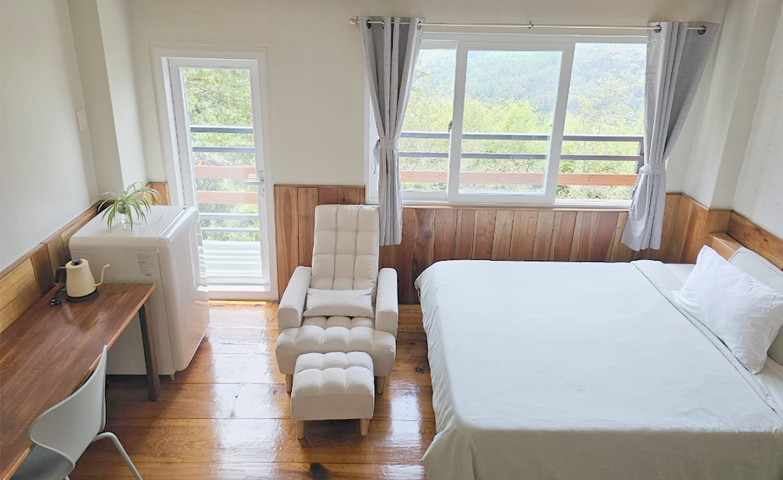
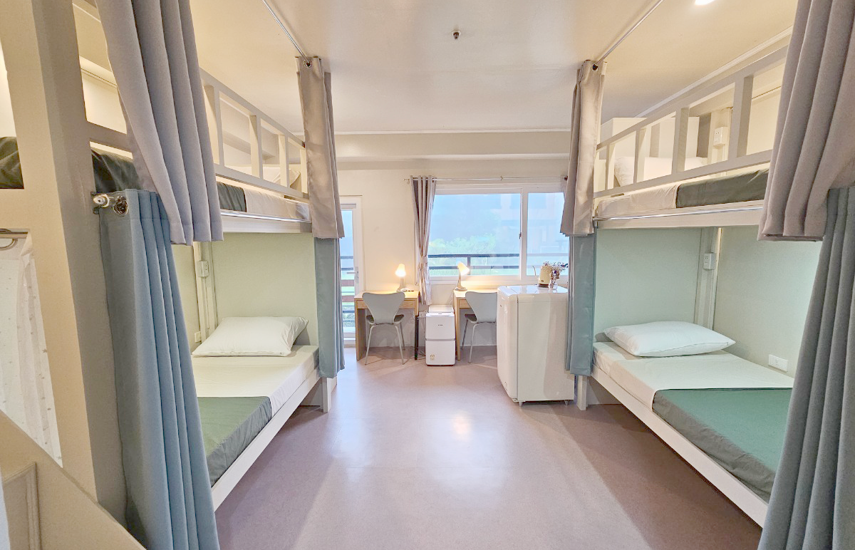

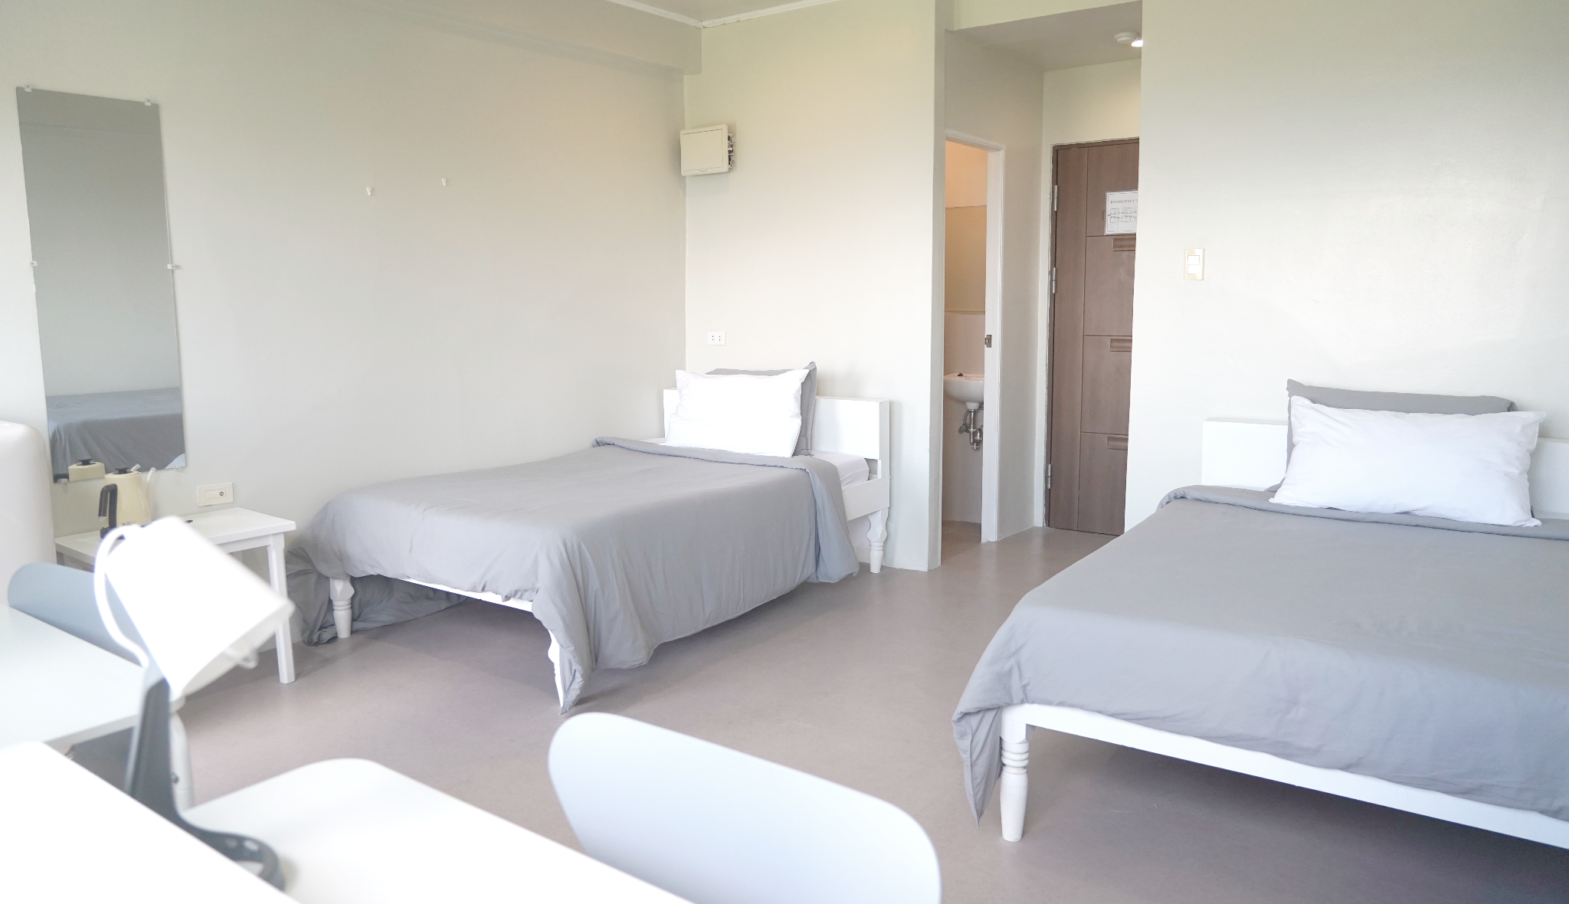
1人部屋
4人部屋
2人部屋
🔳 JIC プレミアム校舎の寮の特徴
・1人部屋、2人部屋、4人部屋を用意
・全部屋シャワーとトイレが別々
・冷蔵庫、ドライヤー、除湿機 など完備
・バルコニーがある部屋とない部屋がある

Slide 13
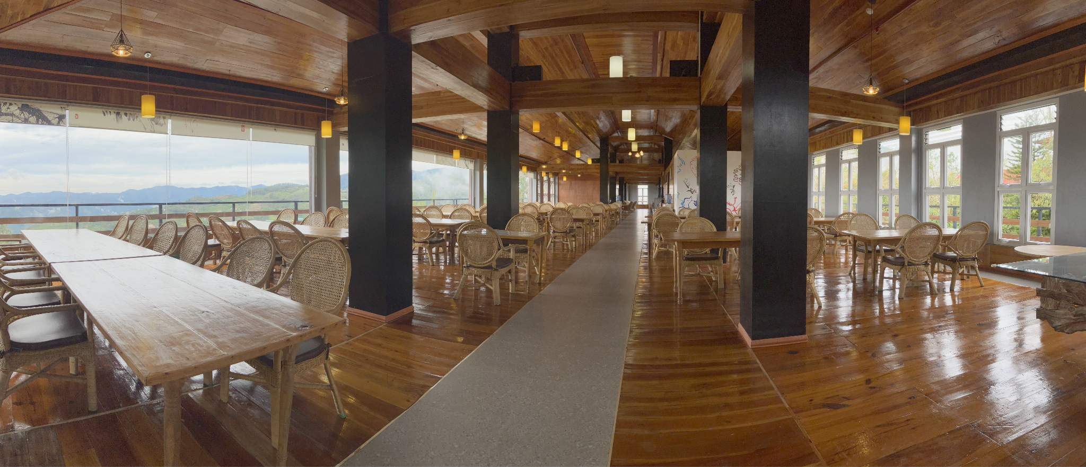


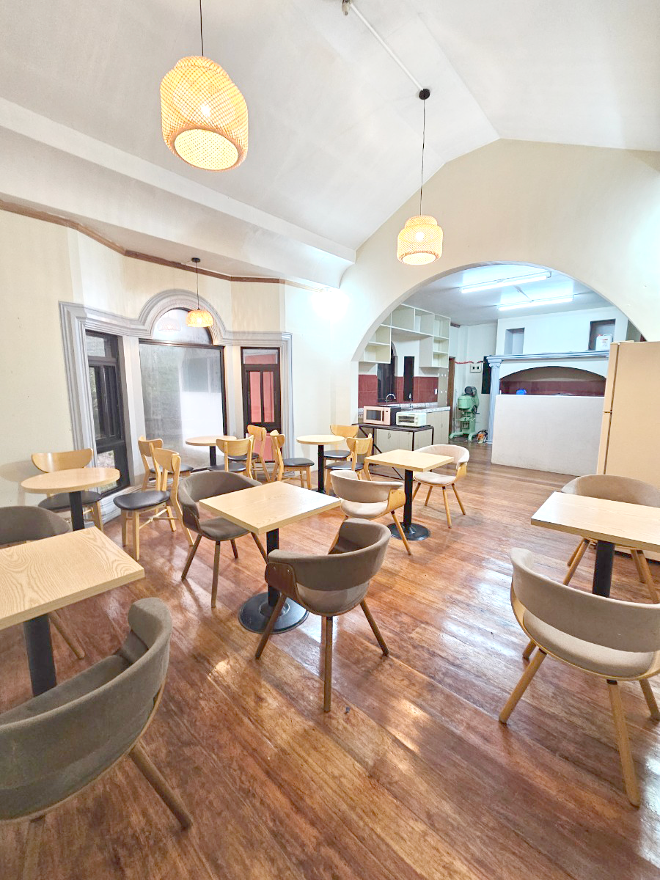
カフェテリア&ラウンジ（学生寮棟）
カフェ（学生寮棟）
ラウンジ（学生センター）
共有キッチン（学生センター）
🔳 JIC プレミアム校舎の施設の特徴
・全ての建物にラウンジがあり交流が可能
・カフェやコンビニもあり生活に便利
・ジムやレジャー施設もある
・自然に囲まれリラックスできる環境

Slide 14
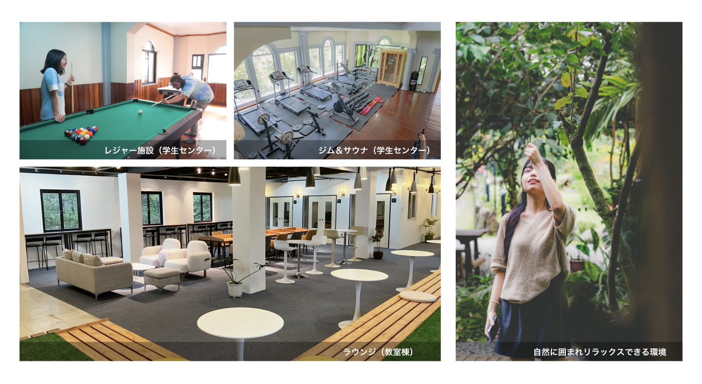

Slide 15
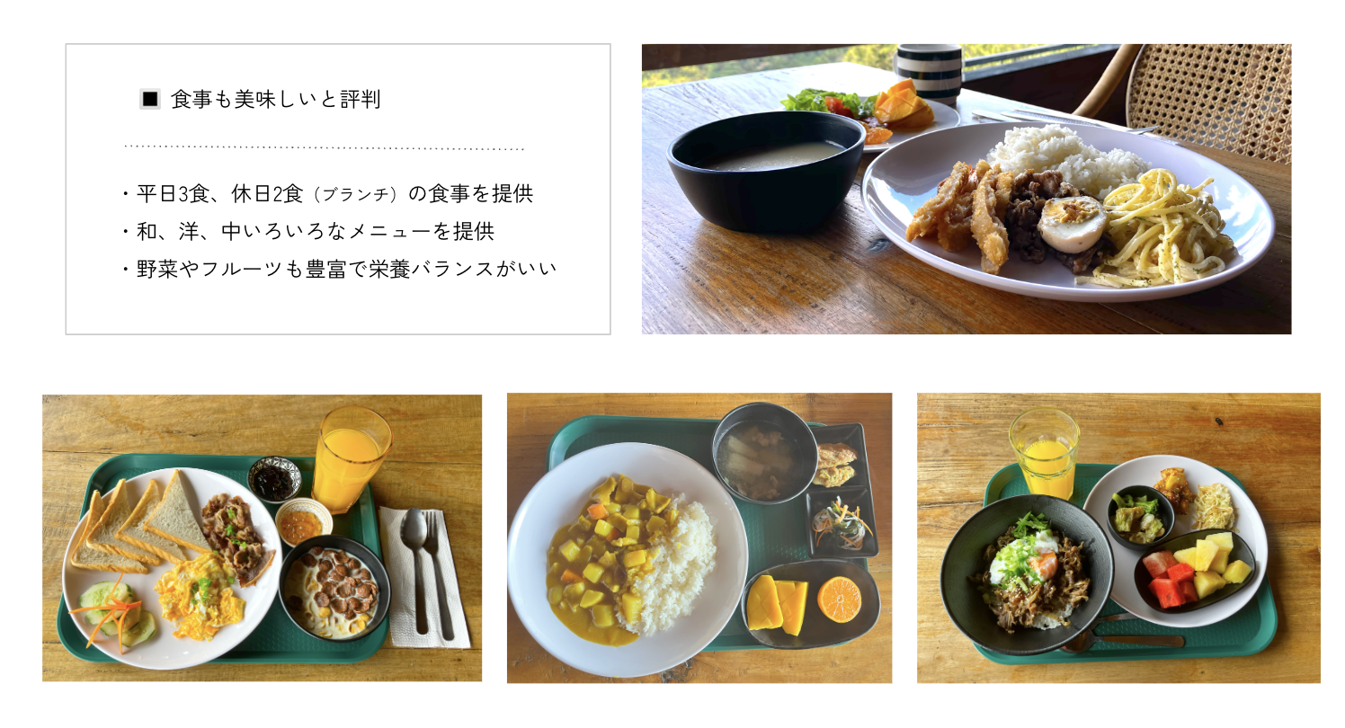

Slide 16
プレミアム校舎のまとめ
初心者向けの入門コースがある（セミスパルタ）
スピーキング強化ができるスピーキングマスターも人気
ワーホリ対策にもおすすめ
バギオトップクラス！避暑地のリゾートホテルのような生活環境
20代半〜30代の学生が多く集まる落ち着いた雰囲気の校舎
落ち着いていて快適な環境で学びたい
20代半ば〜30代の学生に人気

Slide 17

JICメイン校舎
- スパルタ環境でストイックに勉強 -

Slide 18

メイン校舎のおすすめポイント
・初心者向けのスパルタESLコースがある
・スパルタIELTS対策がある
・カフェやスーパーなど校内にあり生活に便利
定員 | 130名
おすすめ コース | ・IELTSのスコアを上げる「IELTSコース」 ・初心者専用スパルタコース「IB ESL」 ・スピーキング強化コース「PS ESL」
年齢層 | 【20~24】45%、【25~29】35% 【30代】17%、【40代以上】3%
国籍比率 | 日本：45%、韓国 35 %、台湾 7 %、中東 7%、残りベトナム、中国など
部屋タイプ | 1人部屋、2人部屋、4人部屋（ロフト/スタジオ）
校内施設 | 学生寮、教室、カフェ、スーパー、自習室、食堂、ジムなど

Slide 19
スパルタIELTS - スパルタIELTS試験対策-
スパルタ
JICのスパルタIELTSコースの特徴
プラン | 1:1 | グループ | 合計
スタンダード | 6 | 2 | 8 コマ
点数保証(12週） | 6 | 2 | 8 コマ
・10年以上のIELTS教育歴実績！教科書もオリジナル
・6コマのマンツーマンでIELTS集中対策
・スピーキングとライティングを2コマずつ受講
・スコア7.5以上を取得した精鋭たちが授業を担当
・毎週土曜日に模擬試験受験を強制
・月１回IELTSのプロと面談で話せる（英語）
1:1 | IELTS スピーキング A
 | IELTS スピーキング B
 | IELTS ライティング A
 | IELTS ライティング B
 | IELTS リスニング
 | IELTS リーディング
グループ | IELTS スピーキング
 | IELTS ライティング
JICは、IELTSの専門開発チームを持ち、教材も全てオリジナルで作成しています。カリキュラムの内容や今までの実績が認められIELTSの公式期間であるiDPやブリティッシュカウンシルの公式パートナーに選ばれています。

Slide 20
IELTS点数保証コースの条件
受講資格 スコア | 4.0-5.0 | 5.5 | 6.0 | 6.5
保証スコア | 5.5 | 6.0 | 6.5 | 7.0
公式試験のテスト結果の提示が必要
期間内に公式試験の結果が保証スコアに満たなかった場合授業料免除で4週間延長可能。

Slide 21
IB ESL - 初心者向けスパルタ英語入門コース-
プラン | 1:1 | グループ | 合計
ライト | 4 | 2 | 6 コマ
スタンダード | 6 | 2 | 8 コマ
JICのIB ESLコースの特徴
・英語がほとんど話せない初級者向けにザイン
・短期間で基礎英語を習得するスパルタ入門コース
・「音読」と「スピーチビルディング」を受講可能
・グループクラスでは英文法と発音を学ぶ
IB ESL ライト
IB ESL1:1 | 音読（Read Aloud）
 | スピーチビルディング
1:1 | 苦手科目
 | 苦手科目
グループ | 発音
 | 英文法
IB ESL スタンダード
IB ESL1:1 | 音読（Read Aloud）
 | スピーチビルディング
1:1 | スピーキング
 | ライティング
 | リスニング
 | リーディング
グループ | 発音
 | 英文法
「音読」では、読解力の強化、語彙やフレーズの習得、発音矯正などを行う。音読は録音され、録音をもとに講師からフィードバックがもらえる。「スピーチビルディング」は、初級者のための簡単なスピーキングクラス。短い会話から始まり、だんだんと長い文章が作れるよう会話の訓練をする。
スパルタ

Slide 22
PS ESL - 論理的に英語が話せるようトレーニング-
プラン | 1:1 | グループ | 合計
ライト | 4 | 2 | 6 コマ
スタンダード | 6 | 2 | 8 コマ
JICのPS ESLコースの特徴
・論理的な英語力の習得を目的に作られたコース
・まずはIB ESLを受講し、その後PS ESLに移るのがおすすめ
・PS ESL1:1でディベートやプレゼンの訓練を積む
・グループは英文法、発音、リスニング、英会話から選べる
PS ESL ライト
PS ESL1:1 | ディスカッション＆ディベート
 | プレゼンテーション
1:1 | 苦手科目
 | 苦手科目
グループ | 選択可能
 | 選択可能
PS ESL スタンダード
PS ESL1:1 | ディスカッション＆ディベート
 | プレゼンテーション
1:1 | スピーキング
 | ライティング
 | リスニング
 | リーディング
グループ | 選択可能
 | 選択可能
「Discussion&Debates」と「Presentaion」は、どちらも論理的な英語力を鍛えるトレーニングができる科目。指定のテーマに対し、講師とのディスカッションやブレインストーミングを通して、自分の意見やアイデアを組み立て、アウトプットする訓練を積む。そして、ディベートやプレゼンテーションという形でアウトプットする。
セミスパルタ

Slide 23
TOEIC - TOEICと一般英語をハイブリッドで学ぶ-
プラン | 1:1 | グループ | 合計
ライト | 4 | 2 | 6 コマ
スタンダード | 6 | 2 | 8 コマ
JICのTOEICコースの特徴
・対策できるのはTOEIC R/Lのみ
・一般英語とTOEICがハイブリッドで学べる
・TOEICだけでなく英会話も鍛えたい人におすすめ
・グループは英文法、発音、リスニング、英会話から選べる
TOEIC ライト
TOEIC 1:1 | TOEIC リーディング
 | TOEIC リスニング
1:1 | 苦手科目
 | 苦手科目
グループ | 選択可能
 | 選択可能
TOEIC スタンダード
PS ESL1:1 | TOEIC リーディング
 | TOEIC リスニング
1:1 | スピーキング
 | ライティング
 | リスニング
 | リーディング
グループ | 選択可能
 | 選択可能
TOEIC1:1でリスニングとリーディングのテスト対策を行う。ただし、一般英語と組み合わせのコースのため、英会話も一緒にトレーニングできるのが魅力。スピーキングを伸ばすついでにTOEICのスコアアップも狙いたいという人に最適のコース。逆にTOEICだけを学びたいというニーズを持った人には不向き。
セミスパルタ

Slide 24
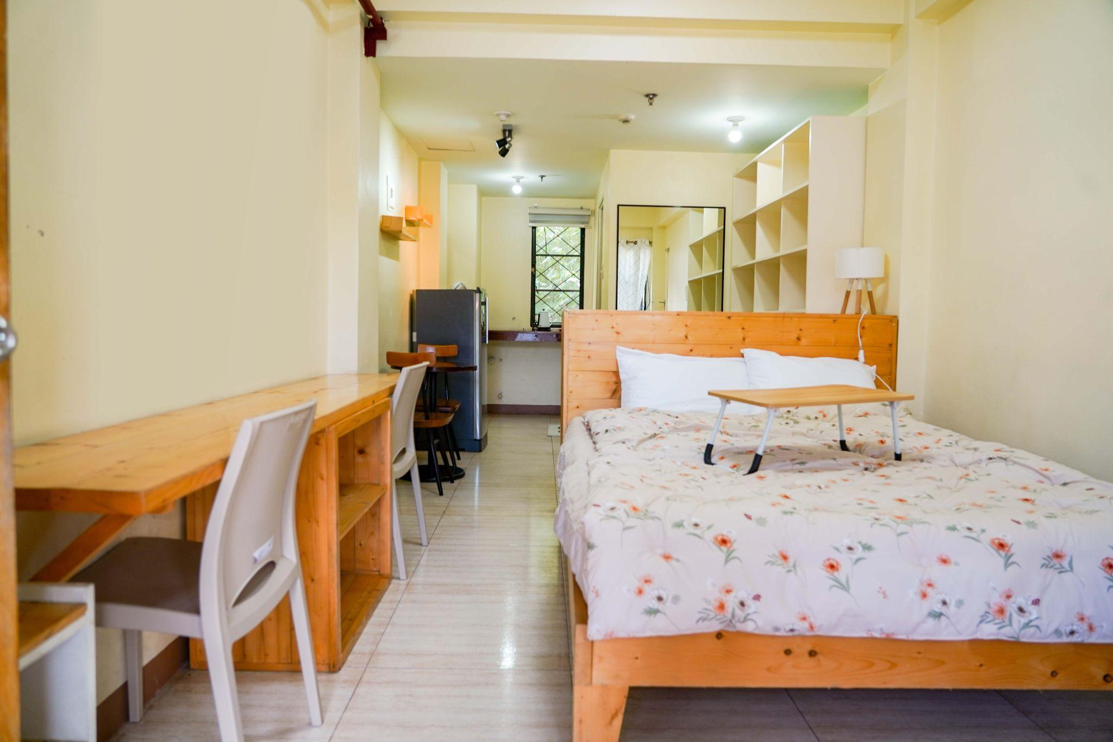
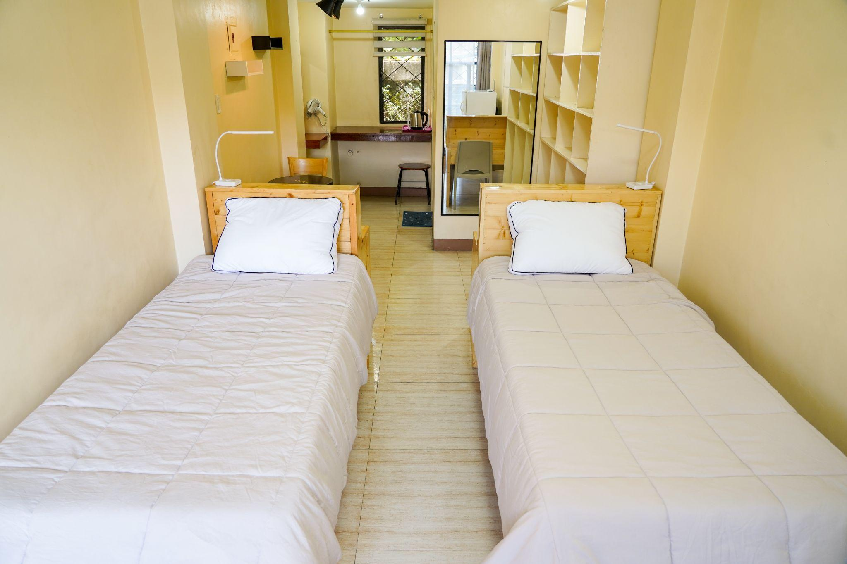
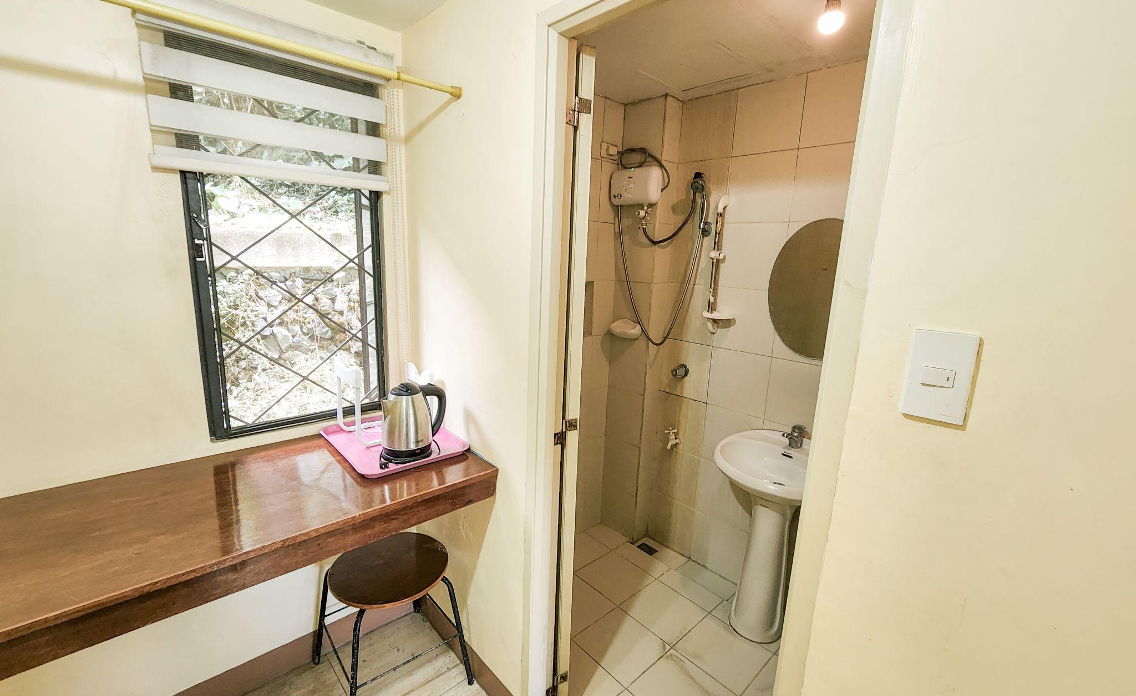
1人部屋（West Garden）
2人部屋（West Garden）
１人部屋, 2人部屋はユニットバス
🔳 JIC メイン校舎のWest Garden寮の特徴
・West Garden寮には 1人部屋、2人部屋がある
・シャワーとトイレは同じユニットバス
・冷蔵庫、ドライヤー など完備
・カップルでの滞在も可能

Slide 25
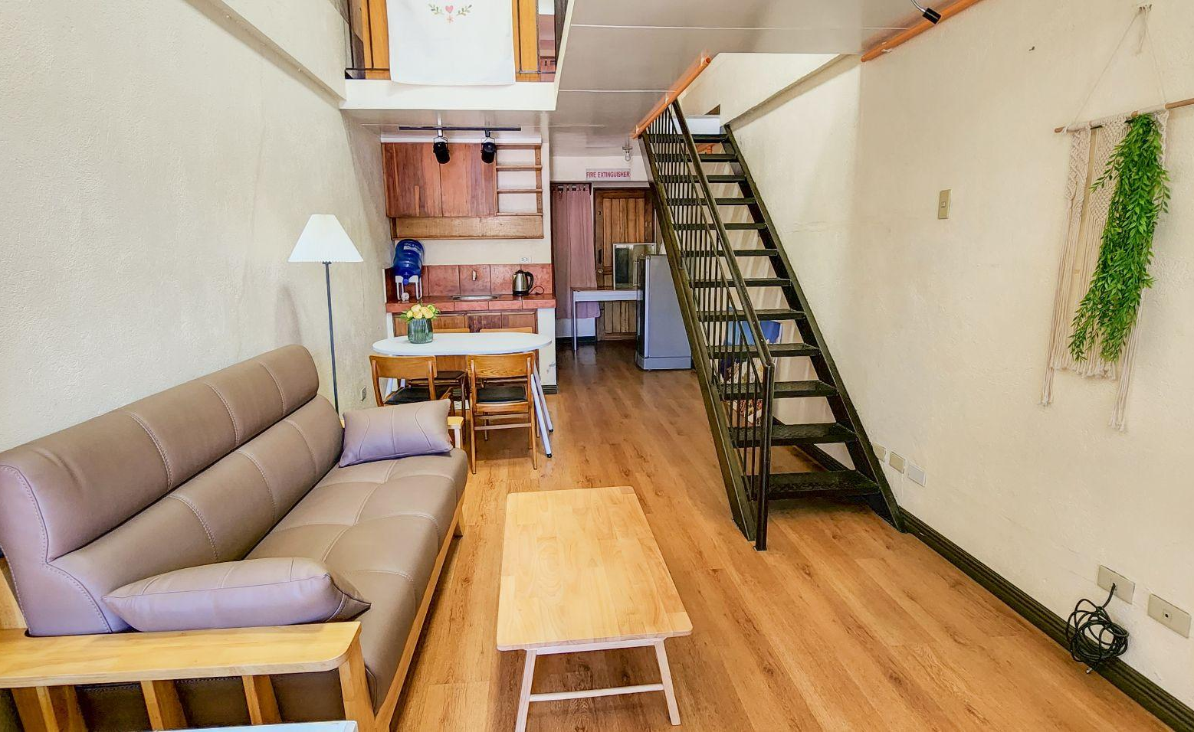
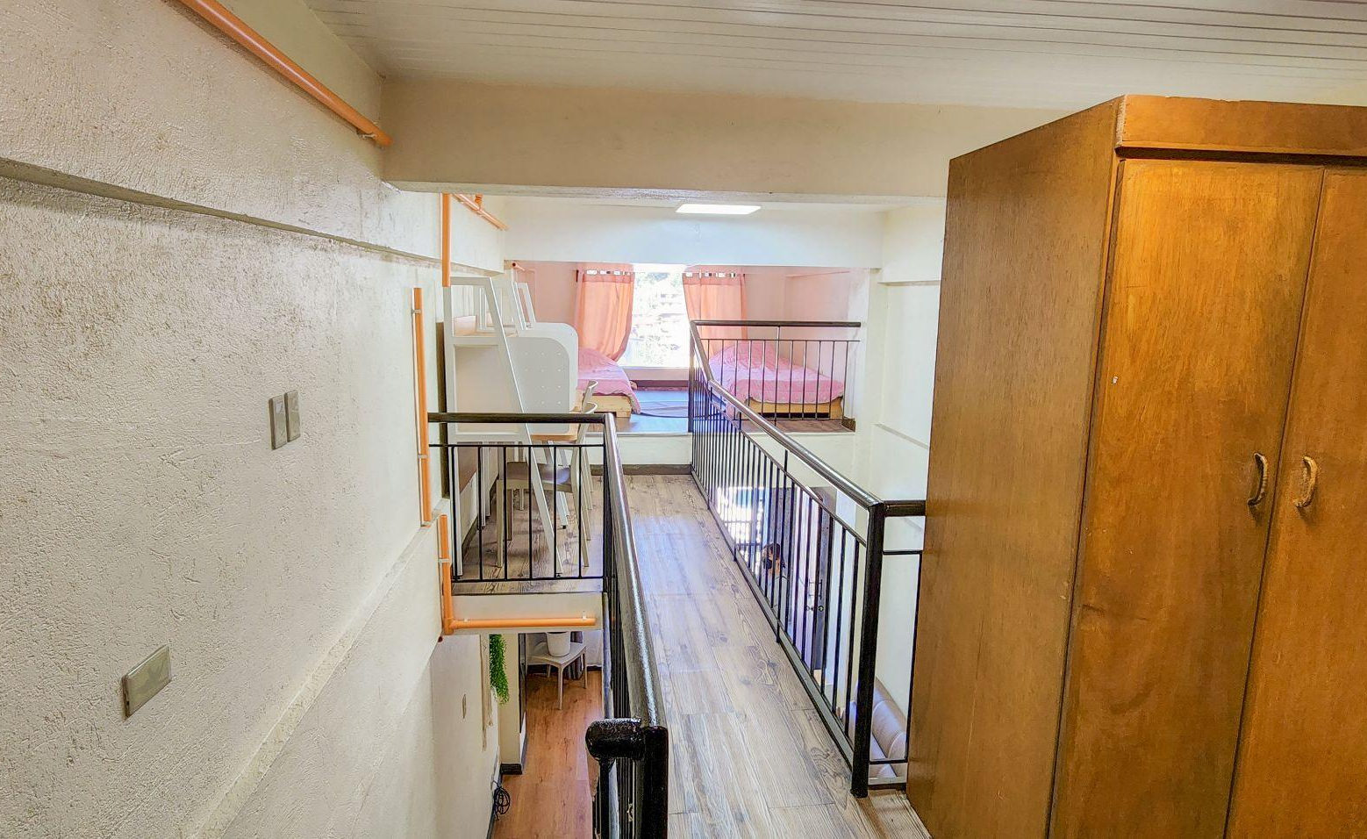
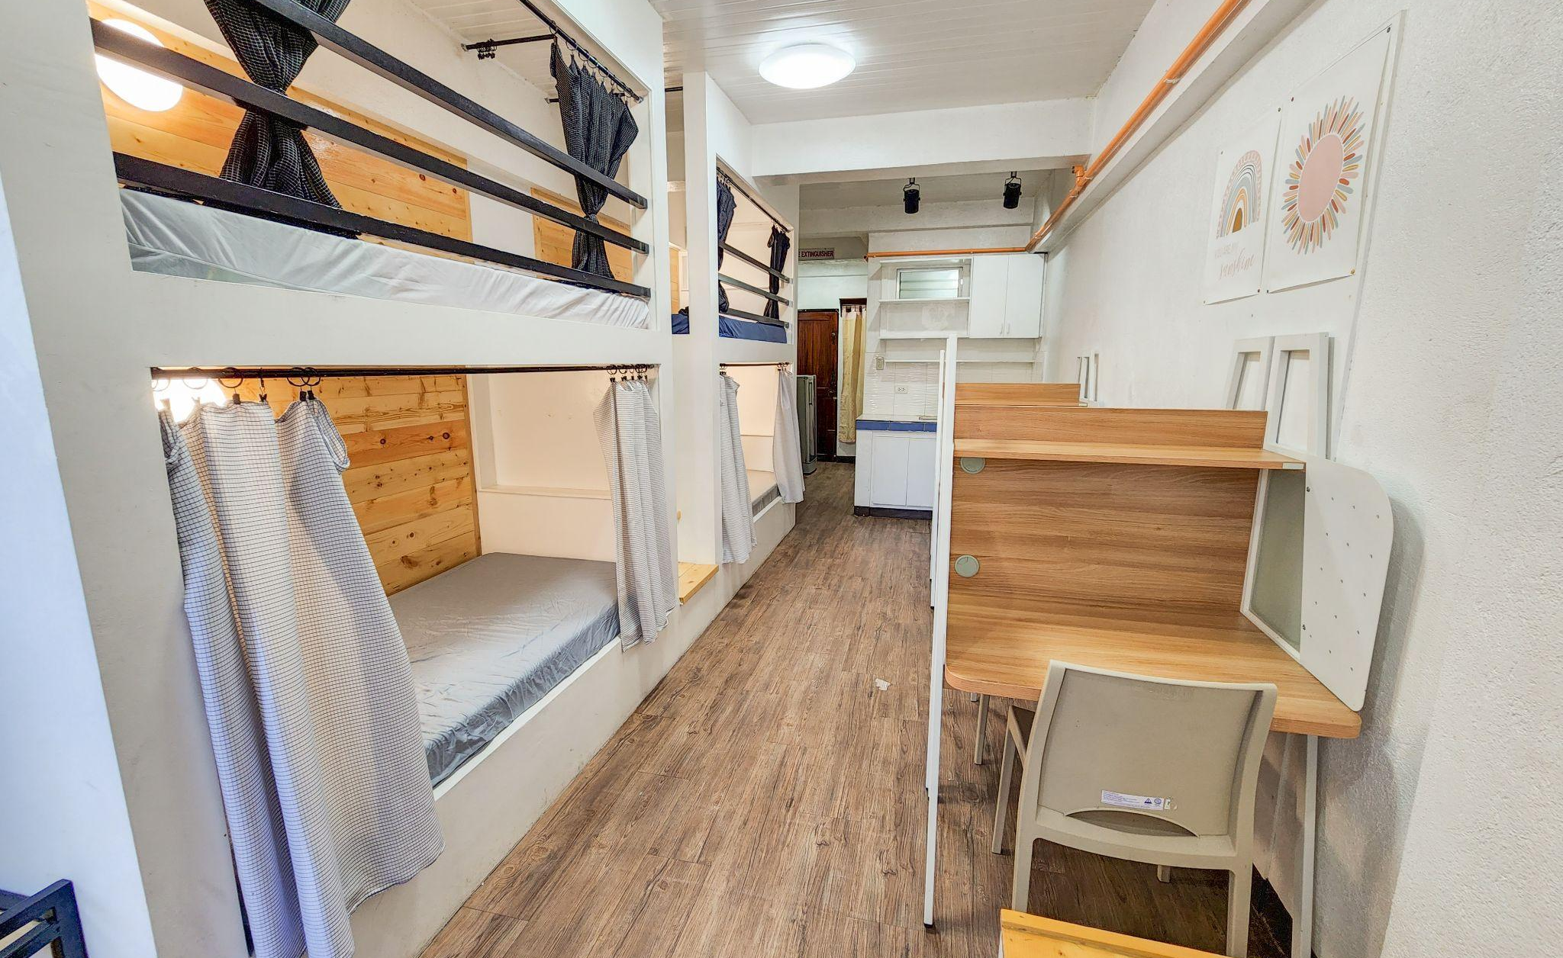
4人部屋ロフト 1階リビング（East Field）
4人部屋ロフト 2階寝室（East Field）
4人部屋スタジオ
🔳 JIC メイン校舎のWest Garden寮の特徴
・East Field寮には 4人部屋がある
・ロフトタイプは、2階建てで広い
・スタジオタイプは、二段ベッド（カーテン付き）
・シャワーとトイレが別々
・冷蔵庫、ドライヤー など完備

Slide 26


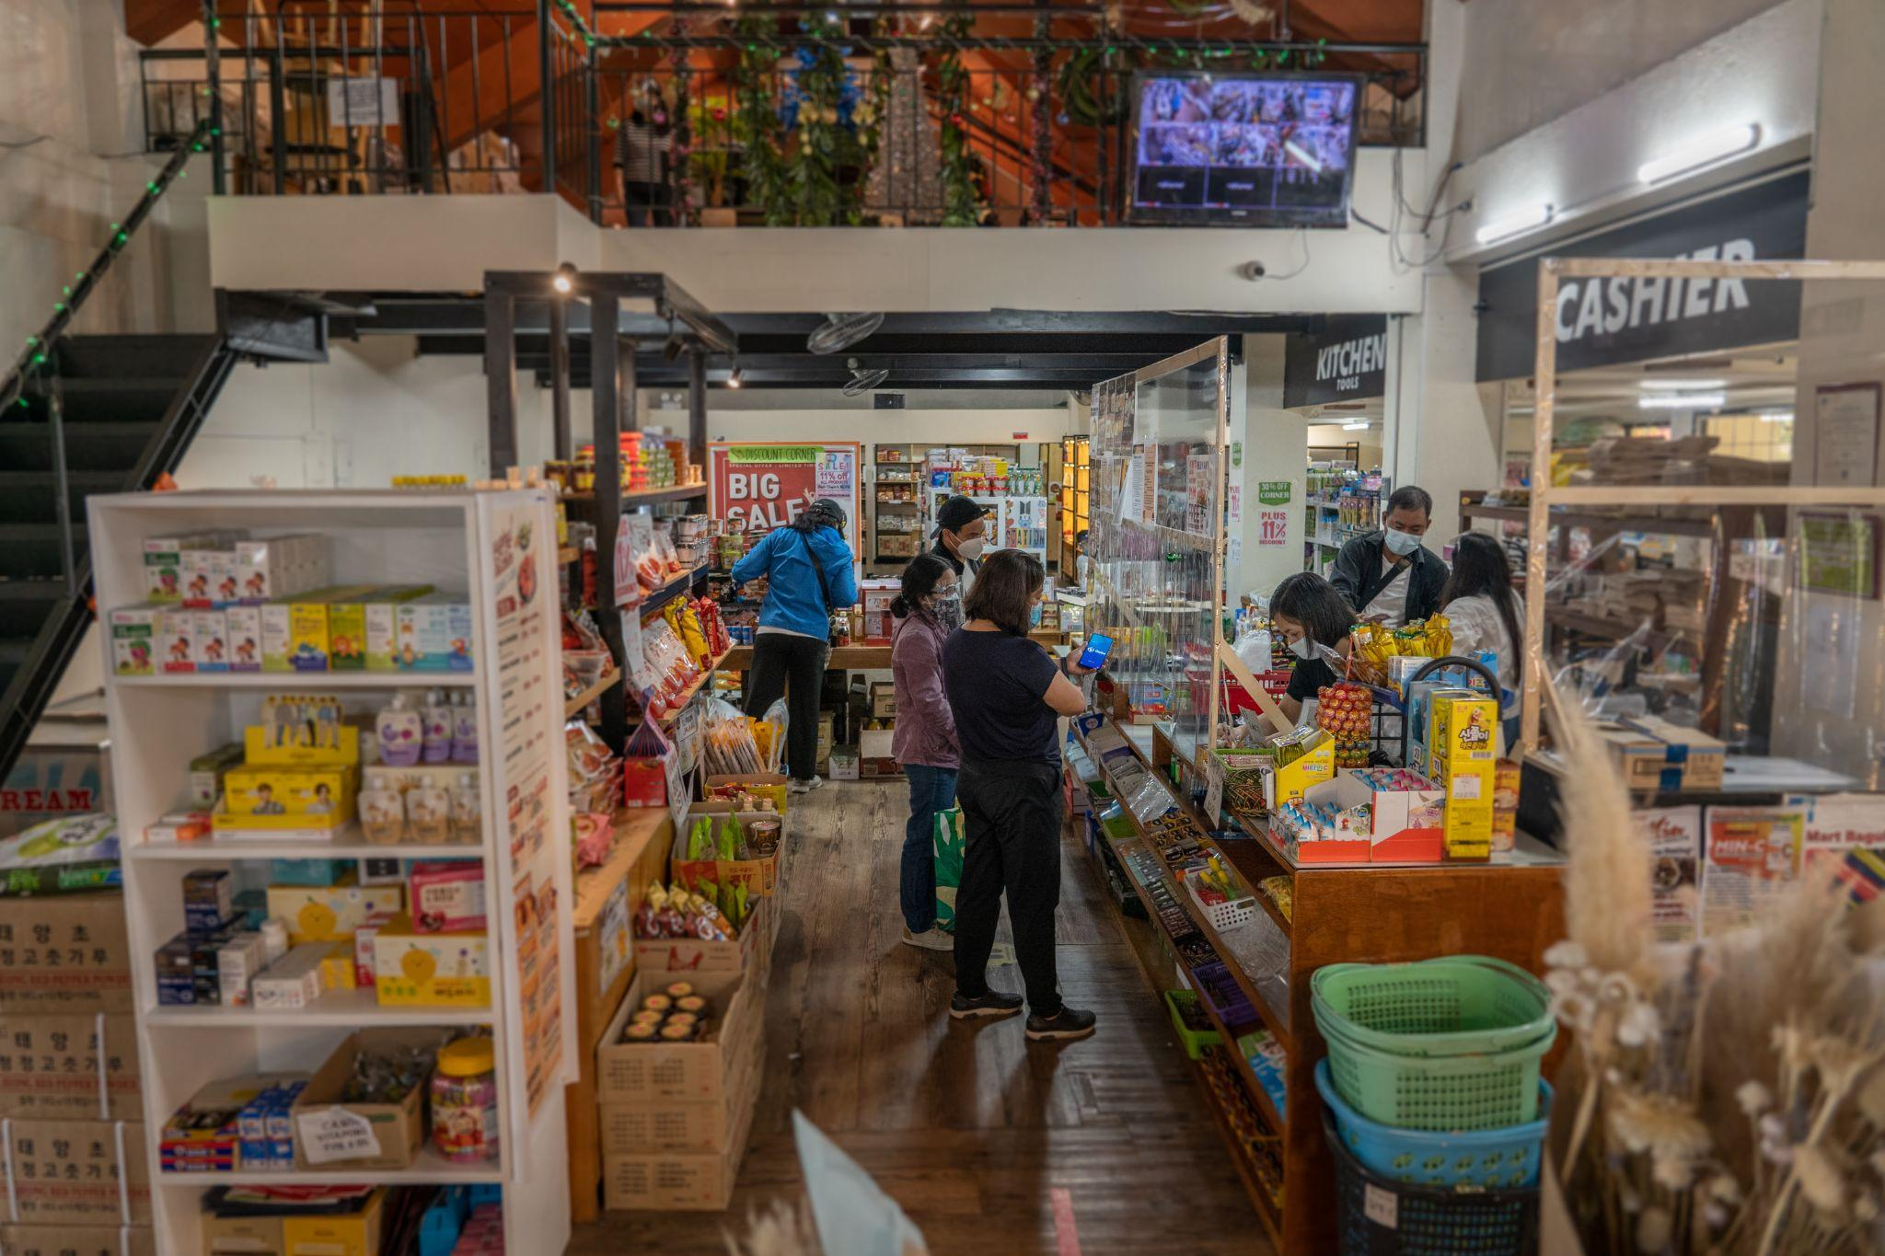
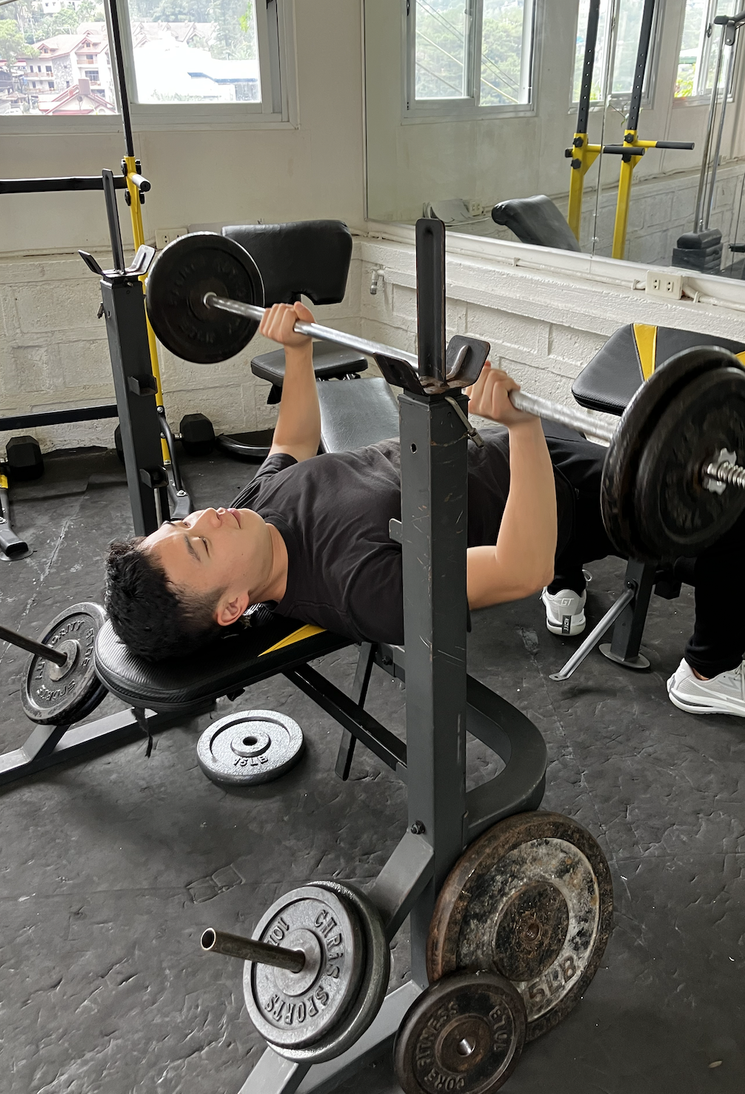
校内にあるカフェ（Seollem Cafe）
カフェのメニューも豊富
校内にあるスーパー（Kマート）
ジム
🔳 JIC メイン校舎の施設の特徴
・カフェやスーパーが校内にあり生活に便利
・共有キッチンもあり料理もできる
・ジムもありエクササイズも可能

Slide 27
メイン校舎のまとめ
初心者向けのスパルタ入門コースがある
1:1が多く土曜まで模擬を受けるスパルタIELTSも人気
学校内にカフェやスーパーもあり便利
20代の学生が多く集まる若い世代が多い校舎
スパルタ環境で学びたい20代におすすめの校舎！

Slide 28
JIC
メイン
スパルタ環境
A1
A2
B1
B2
C1
C2
スパルタIELTS
レベル別おすすめコースイメージ図
- 校舎別レベルと目的に合わせたコース選択や組み合わせ-
IB ESL（スパルタ）
PS ESL
（論理的スピーキング強化）
初心者向けの入門コースあり。スパルタ好みならメイン/ セミスパルタ好みならプレミアム
スピーキング強化コースあり。メインはPS ESL、プレミアムはスピーキングマスター
IELTS対策ができるのは、メイン校舎のみ
ワーホリ対策ならプレミアム校舎
楽しく英語を学びたいならTEP ESLで好きなテーマを学べる
JIC
プレミアム
トップクラスの施設と
多様なコース
スピーキングマスター
（論理的スピーキング強化）
ESL Starter
（セミスパルタ）
ビジネスマスター
ワーホリ対策
TEP ESL
（好きなテーマを学ぶ）
初心者
入門コース
目的別
強化コース
ビジネスレベル
英語

Slide 29
JICがターゲットとするマーケット
メイン校舎
-スパルタ環境-
プレミアム校舎
-バギオトップクラスの施設と多様なコース-
初心者向けコース
IELTS対策
IB ESL
（スパルタ入門コース）
ESL Starter
（セミスパルタ入門コース）
ワーホリ対策
スパルタIELTS
ワーキング
ホリデー対策
スピーキング強化コース
PS ESL
（パワースピーキング）
スピーキングマスター（1:1 6コマでスピーキング強化）

